Slide 1
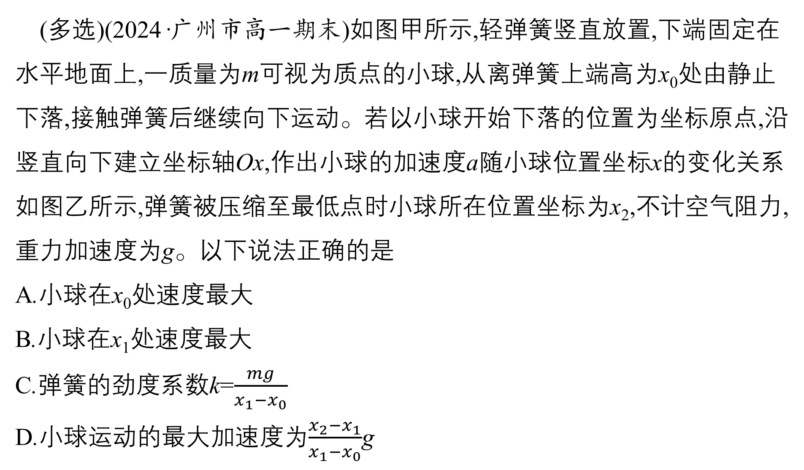
(多选)(2024·广州市高一期末)如图甲所示,轻弹簧竖直放置,下端固定在水平地面上,一质量为m可视为质点的小球,从离弹簧上端高为x₀处由静止下落,接触弹簧后继续向下运动。若以小球开始下落的位置为坐标原点,沿竖直向下建立坐标轴Ox,作出小球的加速度a随小球位置坐标x的变化关系如图乙所示,弹簧被压缩至最低点时小球所在位置坐标为x₂,不计空气阻力,重力加速度为g。以下说法正确的是
A.小球在x₀处速度最大
B.小球在x₁处速度最大
C.弹簧的劲度系数k=$\frac{mg}{x_{1}−x_{0}}$
D.小球运动的最大加速度为$\frac{x_{2}−x_{1}}{x_{1}−x_{0}}$g
例4
√
√
√

Slide 2

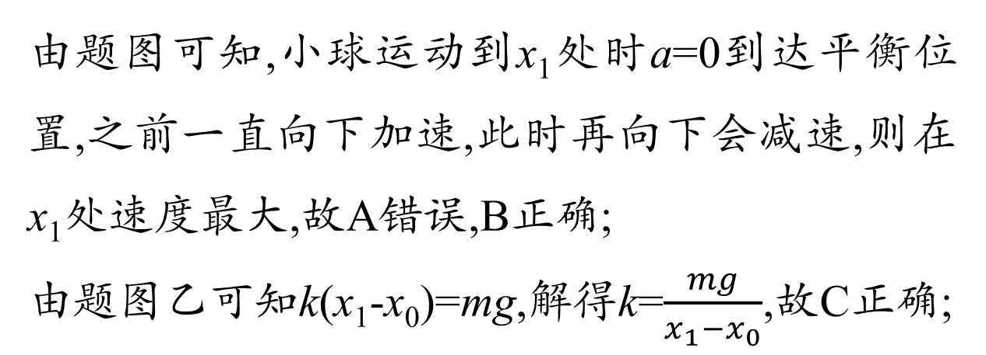
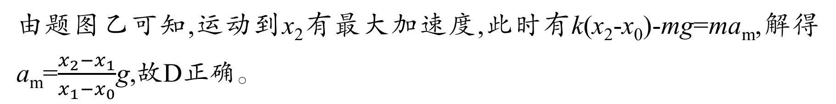
由题图可知,小球运动到x₁处时a=0到达平衡位置,之前一直向下加速,此时再向下会减速,则在x₁处速度最大,故A错误,B正确;
由题图乙可知k(x₁-x₀)=mg,解得k=$\frac{mg}{x_{1}−x_{0}}$,故C正确;
由题图乙可知,运动到x₂有最大加速度,此时有k(x₂-x₀)-mg=ma_{m},解得a_{m}=$\frac{x_{2}−x_{1}}{x_{1}−x_{0}}$g,故D正确。
返回

Slide 3
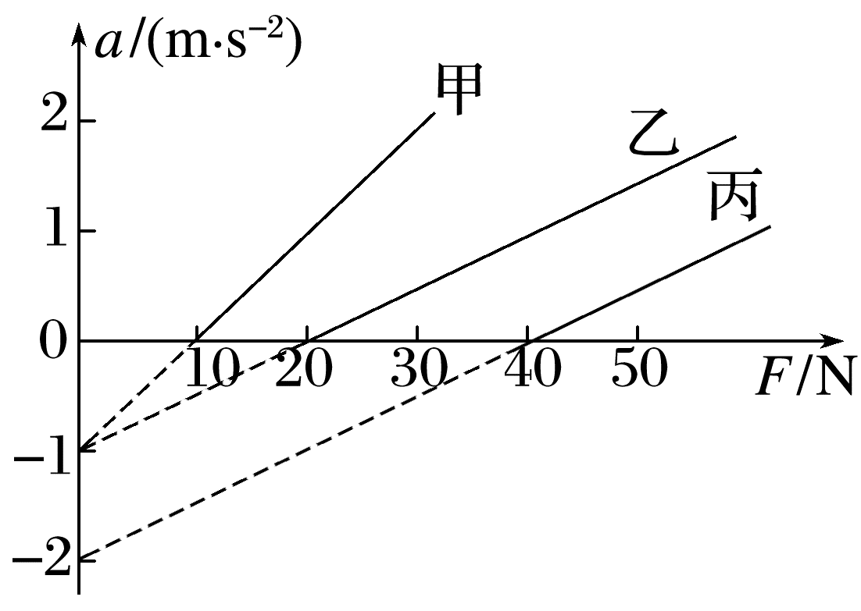
(多选)物体A、B、C均静止在同一水平面上,它们的质量分别为m_{A}、m_{B}、m_{C},与水平面间的动摩擦因数分别为μ_{A}、μ_{B}、μ_{C},用平行于水平面的拉力F分别拉物体A、B、C,所得加速度a与拉力F的关系图线如图中甲、乙、丙所示,则以下说法正确的是
A.μ_{A}=μ_{B},m_{A}<m_{B} B.μ_{B}<μ_{C},m_{B}=m_{C}
C.μ_{B}=μ_{C},m_{B}>m_{C} D.μ_{A}<μ_{C},m_{A}<m_{C}
例5
√
√
√

Slide 4
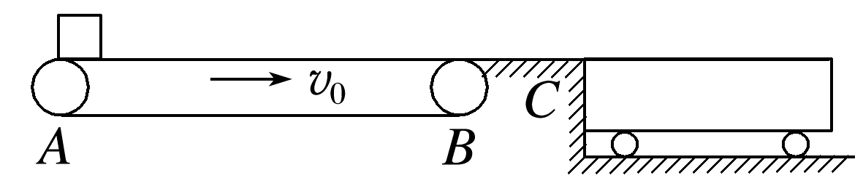
(2024·广东省广雅中学高一期末)如图所示,有一水平传送带以v₀=6 m/s的速度沿顺时针方向匀速转动,传送带AB长度L=6 m,其右端连着一段粗糙水平面BC,其长度为L₁(L₁未知),紧挨着BC的光滑水平地面上放置一质量M=4 kg的平板小车,小车长度L₂=5 m。小车上表面刚好与BC等高。现将质量m=1 kg的煤块(可视为质点)轻轻放到传送带的左端A处,经过传送带传送至右端B后通过粗糙水平面BC滑上小车。煤块与传送带间的动摩擦因数μ₁=0.4,煤块与BC间、煤块与小车间的动摩擦因数均为μ₂=0.2,取重力加速度g=10 m/s²。求:
(1)煤块在传送带上运动的时间;
例4
答案 1.75 s

Slide 5

煤块刚放上传送带时,由牛顿第二定律得μ₁mg=ma₁
解得a₁=4 m/s²
煤块加速到与传送带速度相等时所用时间为t₁=$\frac{v_{0}}{a_{1}}$=1.5 s
此时煤块通过的位移为x₁=$\frac{1}{2}$a₁${t_{1}}^{2}$=4.5 m<6 m
可知煤块与传送带共速后,继续向右匀速运动
匀速过程所用时间为t₂=$\frac{L−x_{1}}{v_{0}}$=0.25 s
则煤块在传送带上运动的时间为t=t₁+t₂=1.75 s

Slide 6
(2)煤块在传送带上运动时留下的划痕长度;
答案 4.5 m
传送带在煤块匀加速运动过程通过的位移为x_{传}=v₀t₁=9 m
则煤块在传送带上运动时留下的划痕长度为Δx=x_{传}-x₁=4.5 m

Slide 7
(3)若煤块能够滑上小车且不从小车上掉下来,BC的长度L₁应满足的条件。
答案 2.75 m≤L₁<9 m

Slide 8

煤块滑上粗糙水平面BC的加速度大小为a₂=$\frac{μ_{2}mg}{m}$=2 m/s²
若煤块刚好运动到C点停下,根据运动学公式可得-2a₂L₁'=0-${v_{0}}^{2}$
解得L₁'=9 m
若煤块滑上小车且刚好到达小车右端与小车共速,
设煤块刚滑上小车时的速度为v₁,
则有-2a₂L₁″=${v_{1}}^{2}$-${v_{0}}^{2}$
煤块在小车上滑动的加速度大小仍为a₂=2 m/s²,
小车的加速度大小为a₃=$\frac{μ_{2}mg}{M}$=0.5 m/s²

Slide 9

设煤块经过t₃时间与小车共速,
则有v_{共}=v₁-a₂t₃
v_{共}=a₃t₃
煤块与小车通过的位移分别为x_{煤}=$\frac{v_{1}+v_{共}}{2}$t₃,x_{车}=$\frac{v_{共}}{2}$t₃
根据位移关系有x_{煤}-x_{车}=L₂=5 m
联立解得L₁″=2.75 m
综上分析可知,若煤块能够滑上小车且不从小车上掉下来,BC的长度应满足2.75 m≤L₁<9 m。

Slide 10
